Slide 1
Особенности белорусского искусства XVII века

Slide 2
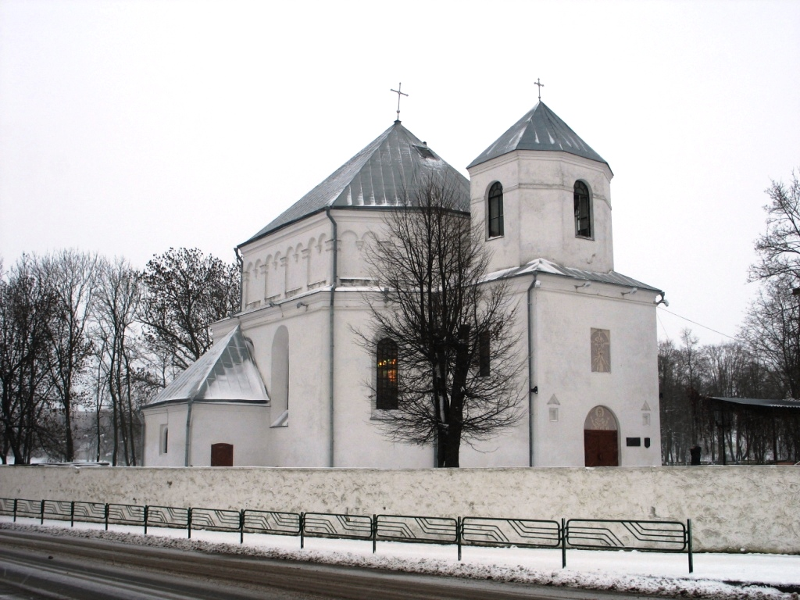
Ренессанс
Кальвинистская церковь в Сморгони

Slide 3
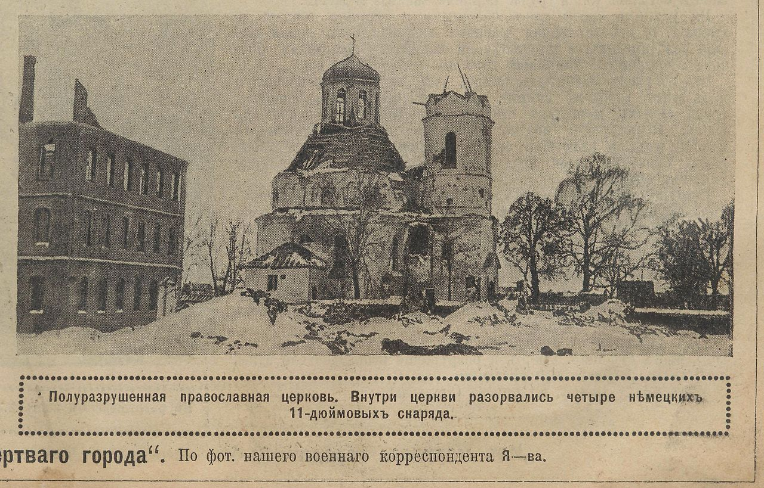
Святого Архангела Михаила
«В 1611 году Криштоф Юрьевич Зенович, воевода брестский, кальвинист, основал в Сморгони над прудом, на плейбанийной земле, каменный кальвинский собор…».
Использовался как православный храм в 19 веке
Как католический в 18 веке
1947 как магазин, как выставка

Slide 4
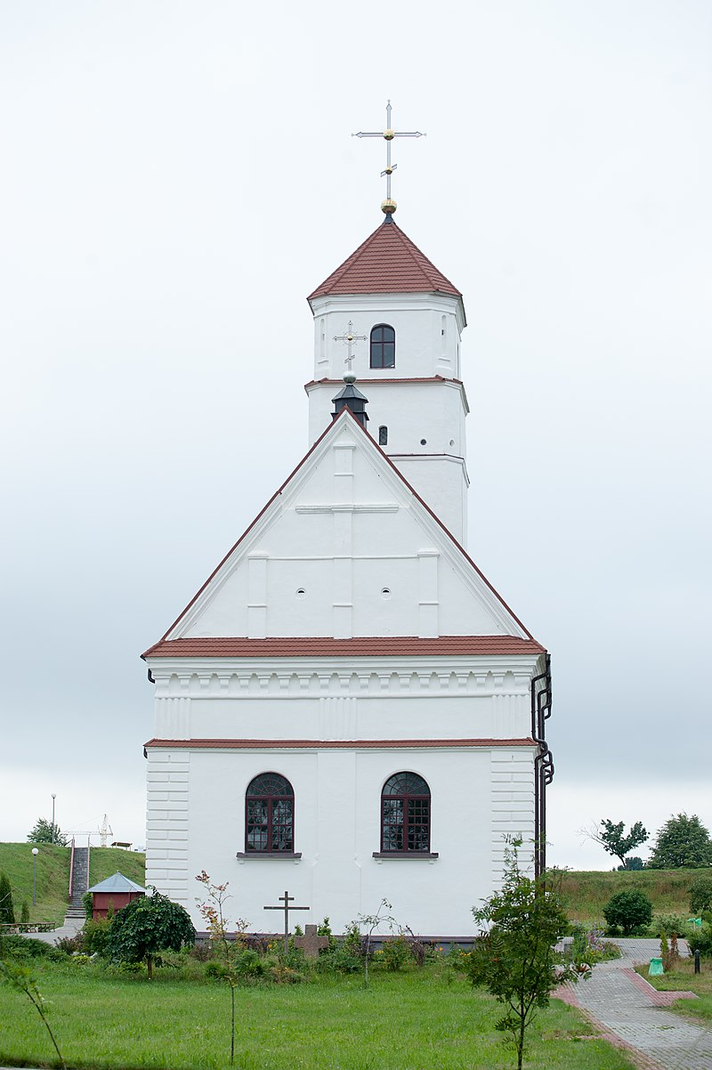
Кальвинистский сбор в Заславле

Slide 5
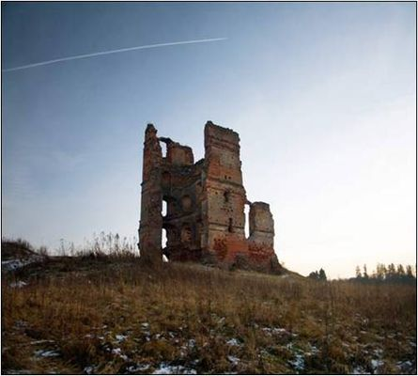
Замок в Смолянах (Оршанский район)

Slide 6
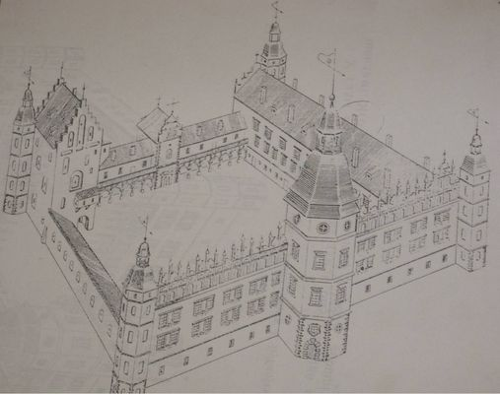

Slide 7
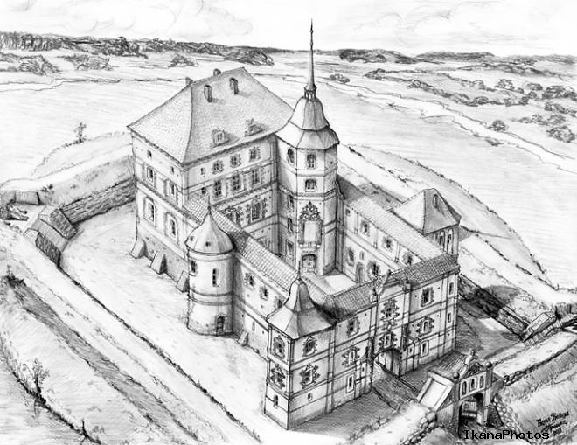
Сохранившиеся инвентари 1739 и 1742 годов свидетельствуют, что «…замок, мурованый на копцы», был вокруг «водою облит». В каменных въездных воротах полотнища из прочных сосновых досок, прибитых большими гвоздями и усиленных железными рейками. В жилых помещениях стояли печи, обложенные белой «кафлей» с изображением герба — «Погони»

Slide 8
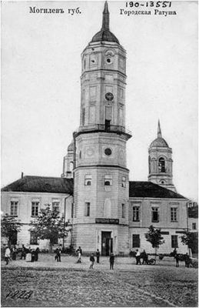
Ратуша в Могилеве

Slide 9
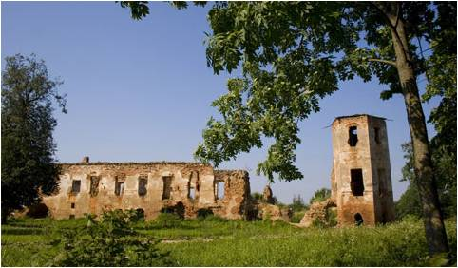
Дворцово-замковый комплекс в Гольшанах

Slide 10
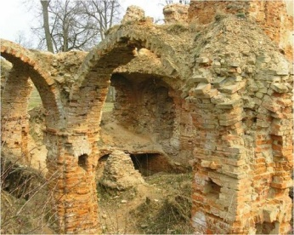

Slide 11
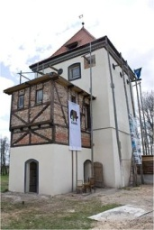
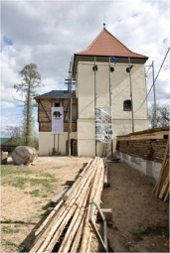
Замок в Любче (Новогрудский район)

Slide 12
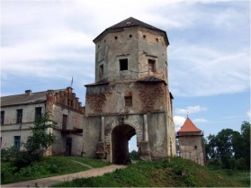

Slide 13
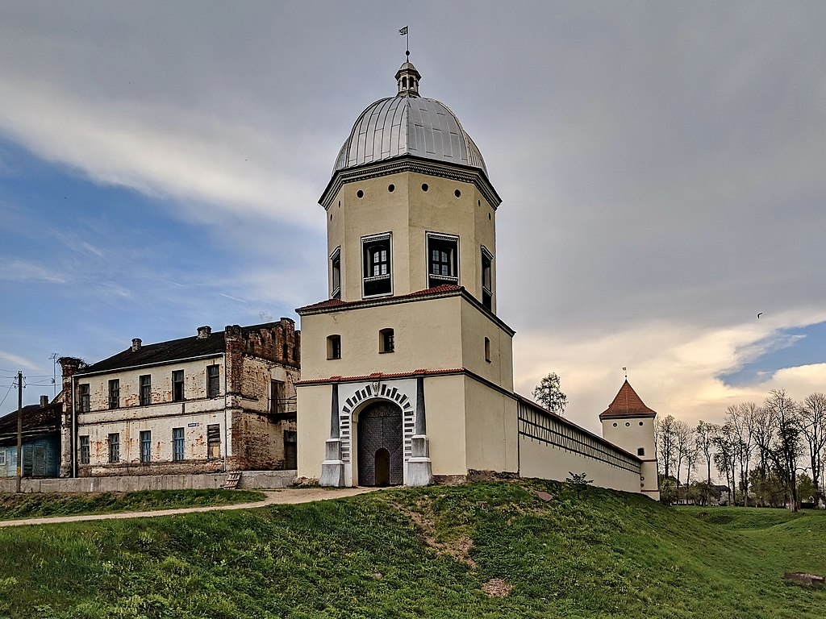

Slide 14
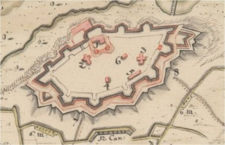
Замок в Быхове

Slide 15
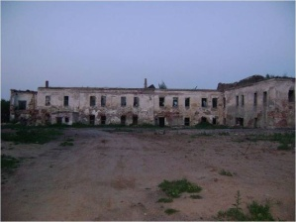

Slide 16
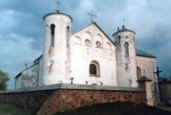
Костел в д. Камаи

Slide 17
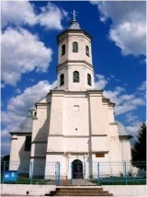
Костел св.Троицы в г.Слониме

Slide 18
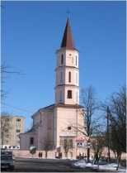
Костел Кармелиток (Святой Троицы) г.п. Ружаны

Slide 19
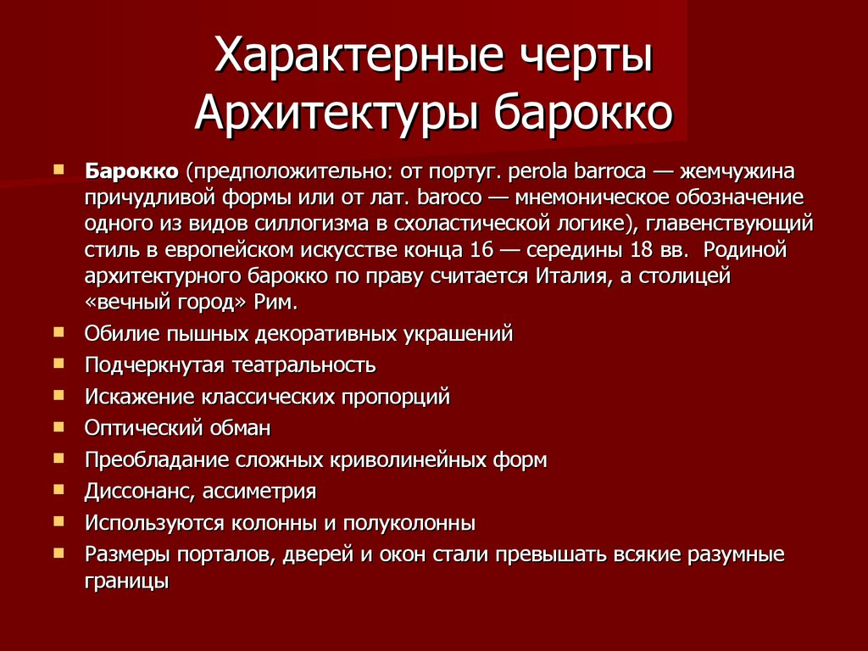

Slide 20
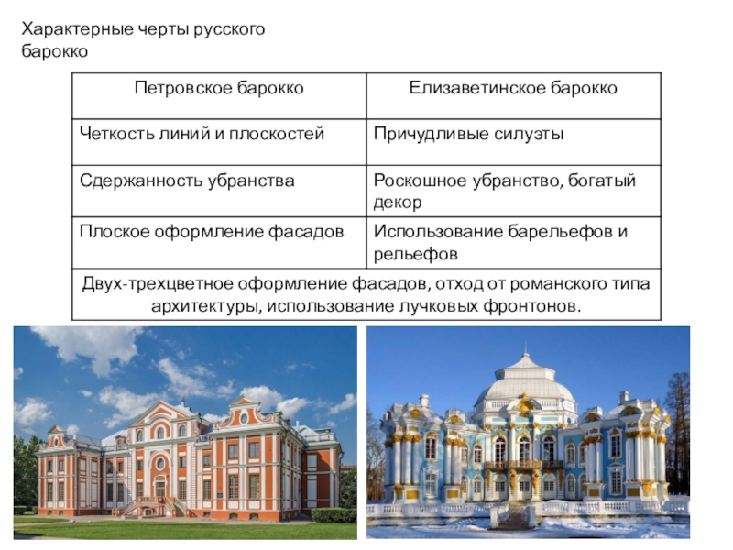

Slide 21
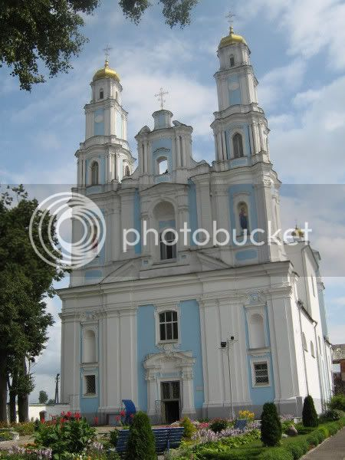
Костел кармелиток в Гродно

Slide 22
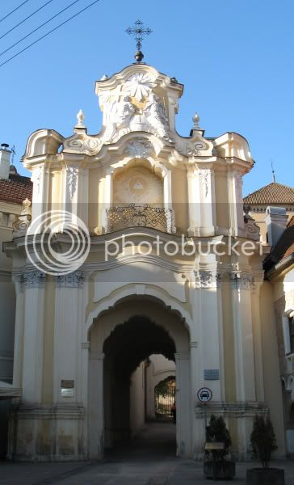
Базилианский монастырь в Вильно

Slide 23
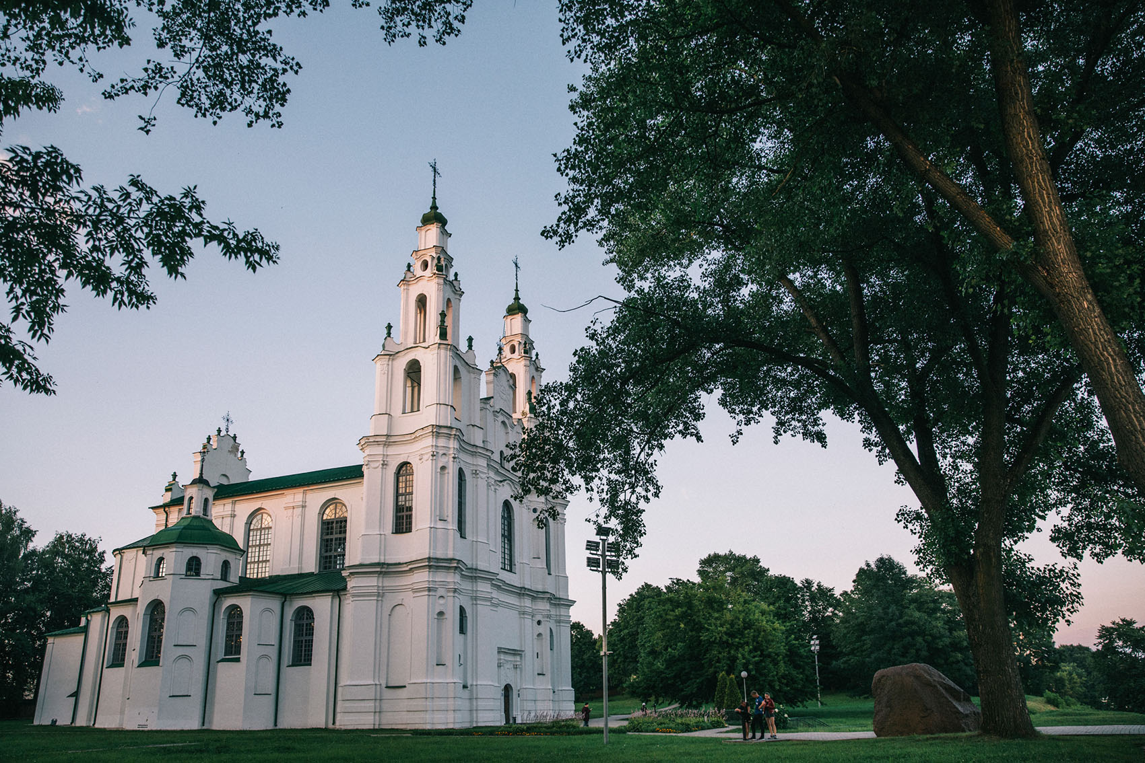
Полоцкая София

Slide 24
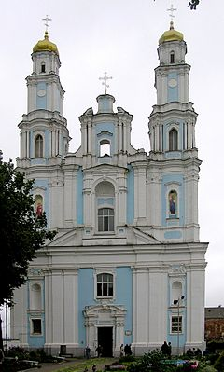
Глубокое
Глаубитц
Костёл Успения Богородицы кармелиток

Slide 25
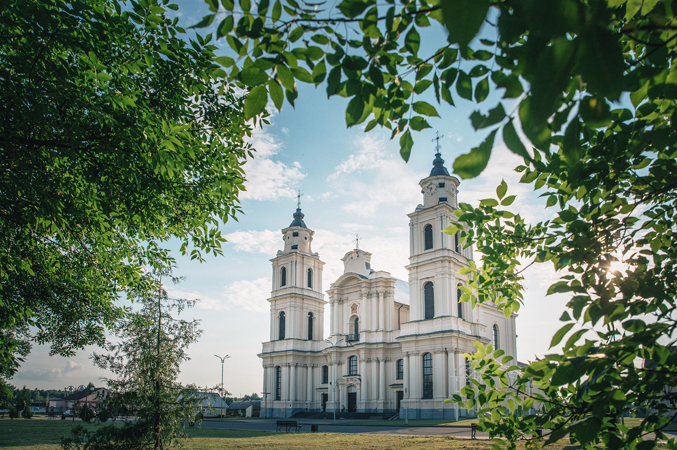
Костёл Пр.Девы Марии Будслав

Slide 26
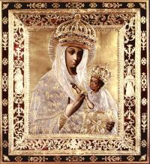

Slide 27
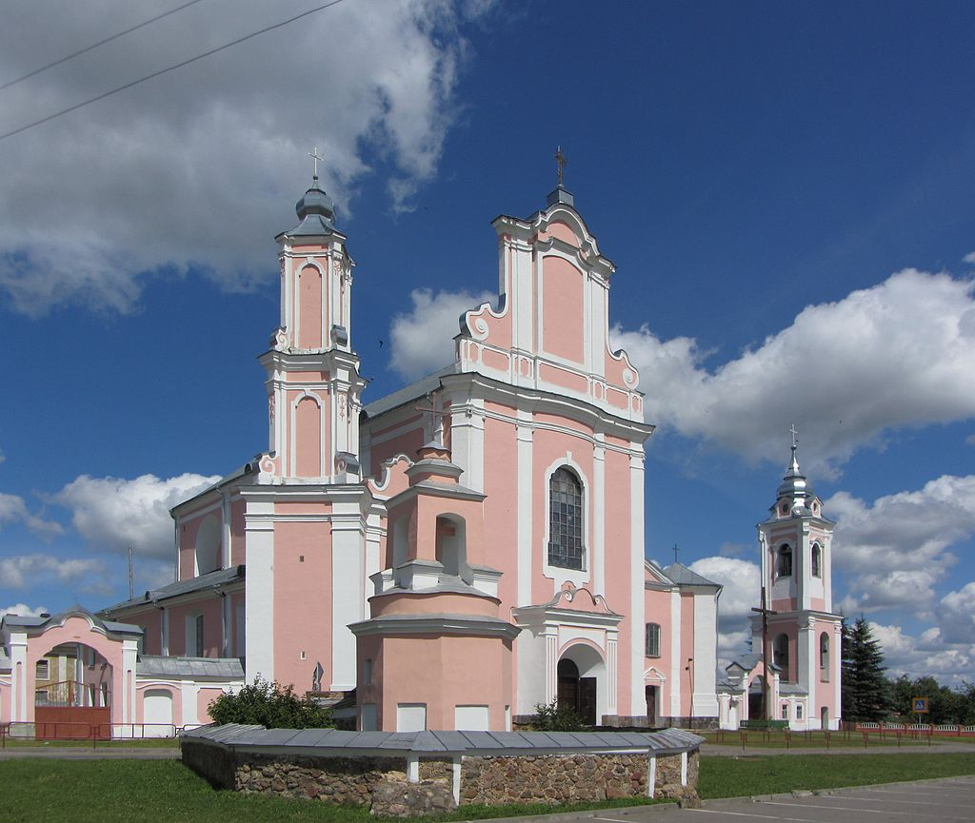
костел св. Петра и Павла в Борунах 1747—57 гг.
Александр Асикевич 1692
комплекс униатского храма (1747 г.) Своеобразна его композиция: в нем нет симметрии, свойственной большинству культовых построек. В наружной архитектуре основное внимание сосредоточено на силуэте постройки. Стена главного фасада с волнистой поверхностью, сложные волюты, фигурные фронтоны, повернутая углом декоративная башенка, портал входа и другие элементы придают постройке необычайную мягкость очертаний и пластичность. Все эти приемы, формы и детали характерны для позднего барокко.

Slide 28
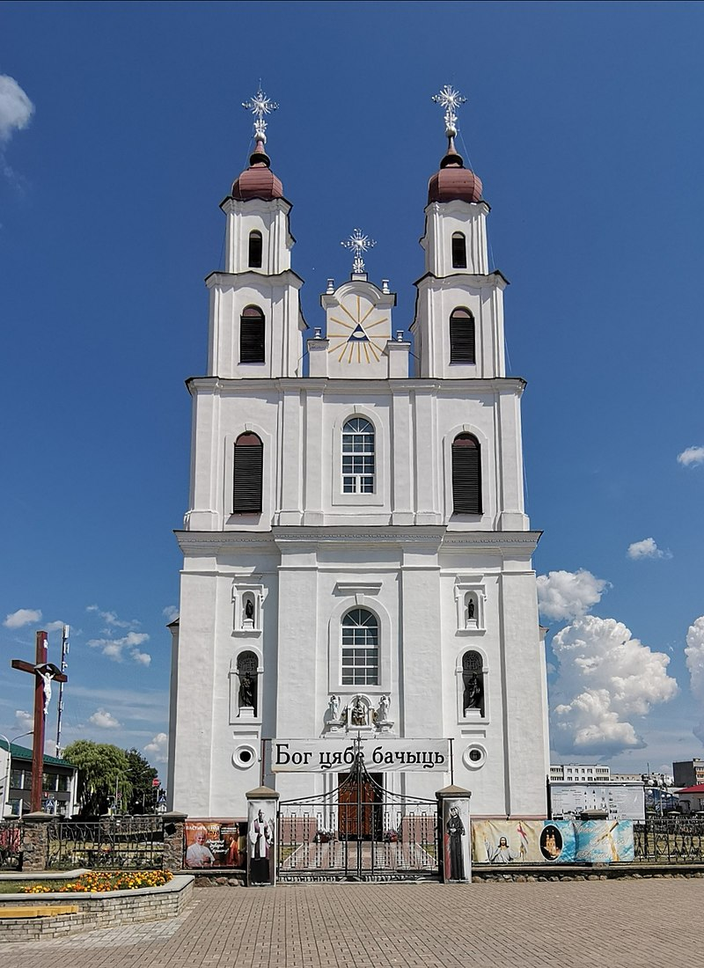
Костел Успенский в Дятлово 1624–46 г
Основатель Лев Сапега, сгорел отстроил Николай Фаустин Радзивилл

Slide 29
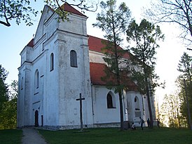
Сарматское барокко
Фарный костёл в Новогрудке

Slide 30
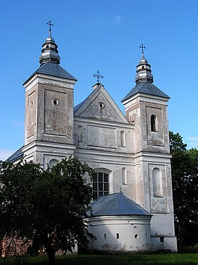
Троицкий костёл в Засвири

Slide 31
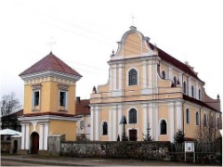
Костел Святых Иоанна Крестителя и Иоанна Евангелиста в д.Гольшаны

Slide 32
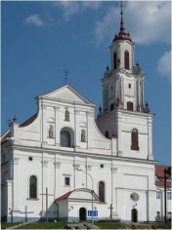
Бернардинский костел в г.Гродно

Slide 33
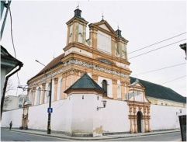
Костел Благовещения монастыря бригиток в г.Гродно

Slide 34
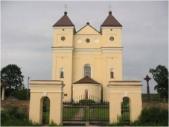
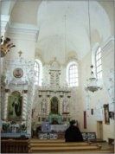
Костел Архангела Михаила в д.Михалишки

Slide 35
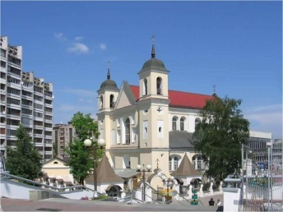
Петропавловская церковь в г.Минск

Slide 36
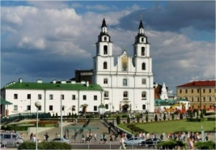
Костел Благовещения монастыря бернардинок в г.Минск

Slide 37
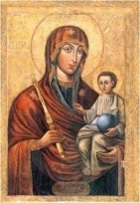
Минская Богаматерь

Slide 38
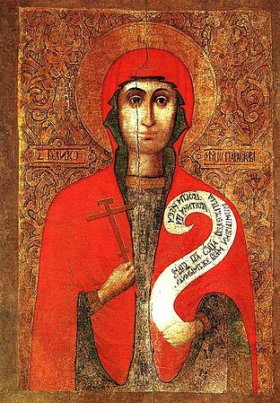
Параскева Пятница Слуцк

Slide 39
1/пол. 17 в. – время стабильного преобладания барокко в скульптуре, особенно в католических храмах, в которых широко распространяются деревянные резные многофигурные алтари. Становлению барокко в культовой скульптуре в значительной мере содействовала деятельность католических монашеских орденов. Именно в чувственно-конкретные скульптурные образы могли донести до верующих важные и сложные идейно-религиозные понятия, в изобразительных формах отразить события Священного писания, что при большом количестве неграмотного населения имело не последнее значение.

Slide 40
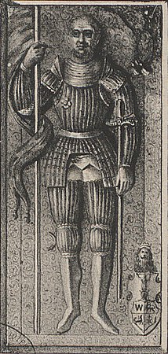
Мемориальная пластика
Мемориальная пластика
Надгробие Альбрехта Гаштольда

Slide 41
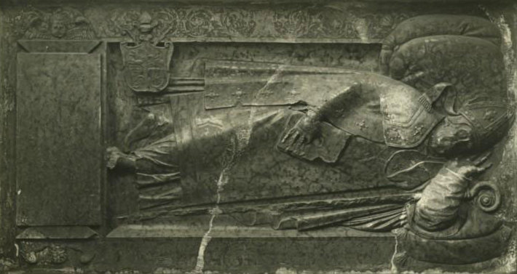
Надгробие Гаштольда

Slide 42
Значительным явлением в развитии пластики 16 – 18 в, было распространение мемориальной пластики – крупных скульптурных надгробных композиций размещаемых в храмах, традиция которых была перенята белорусской шляхтой от западноевропейской. Первыми мастерами культовой мемориальной пластики в Беларуси были в основном итальянцы. На памятниках размещались не только изображения усопших, но и тексты восхваляющие их жизненные достижения и успехи, полученные награды и родовые гербы. На практике распространяются два варианта надмогильных памятников:

Slide 43
1. в виде каменной плиты с небольшим рельефом – надгробие Криштофа Николая Радзивилла (после 1608) и Николая Криштофа Радзивилла Сиротки (после 1616), надгробие Альбрехта Гаштольда (1539-1541) в Виленском кафедральном костёле.
2. в виде пристенного надгробия с изображением лежащей скульптуры на крышке саркофага – надгробие к. 16-нач. 17 в. в костёле св.Михаила в Вильне.

Slide 44
В 1/пол. 17 в. в соответствии со стилистикой барокко вид надгробий стал более сложным. Памятники стали включать рельефные и свободно размещённые фигуры умерших, а также аллегорических персонажей, многочисленные символы, надписи. Получают широкое распространение надгробия изображающие умерших в рыцарской одежде, часто в молящейся позе – надгробие витебского Каштеляна Николая Вольского и его жены Барбары Войны, созданное после 1623 г. в костёле в д.Кременица Гродненской обл., надгробие Николая Сапеги и его жён в костёле Гольшан (1599 – после 1635 г.).
В 18 в. мастера надгробной скульптуры в создаваемых памятниках стремятся передать не только портретное сходство с умершим, но и душевные переживания и чувства его родственников – надгробие в виде спящего ребёнка из Мира, надгробие в костёле г.Ружаны и др.

Slide 45
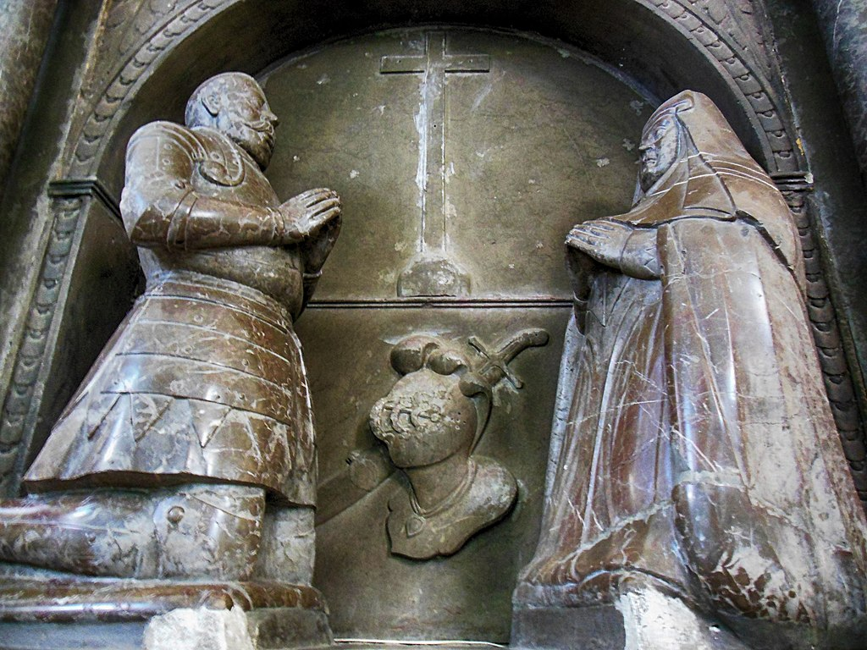
Надгробия Вольских

Slide 46
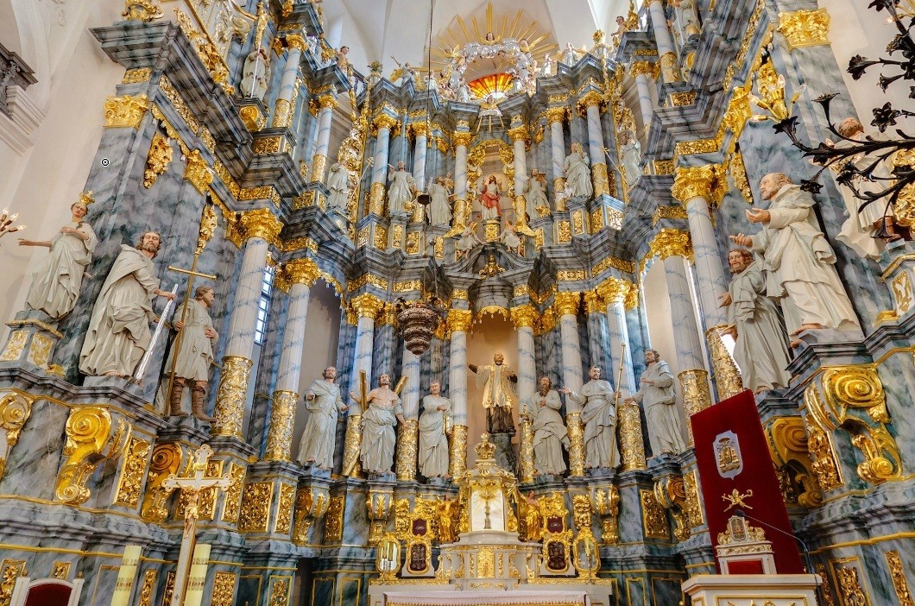
Скульптор Ян Христиан Шмидт

Slide 47
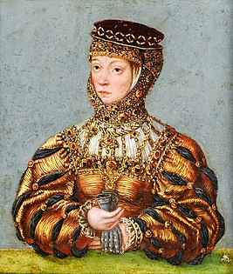
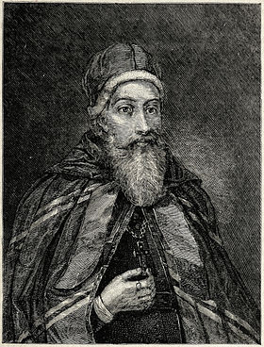

Slide 48
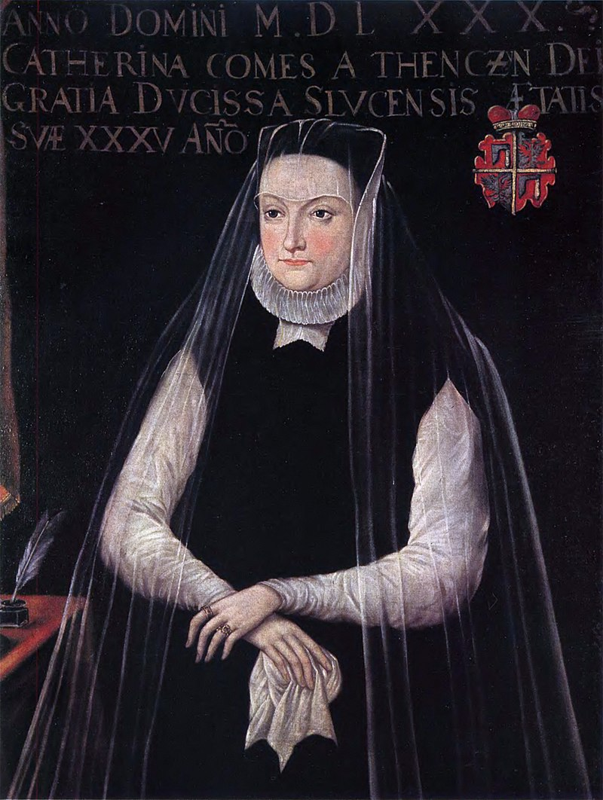
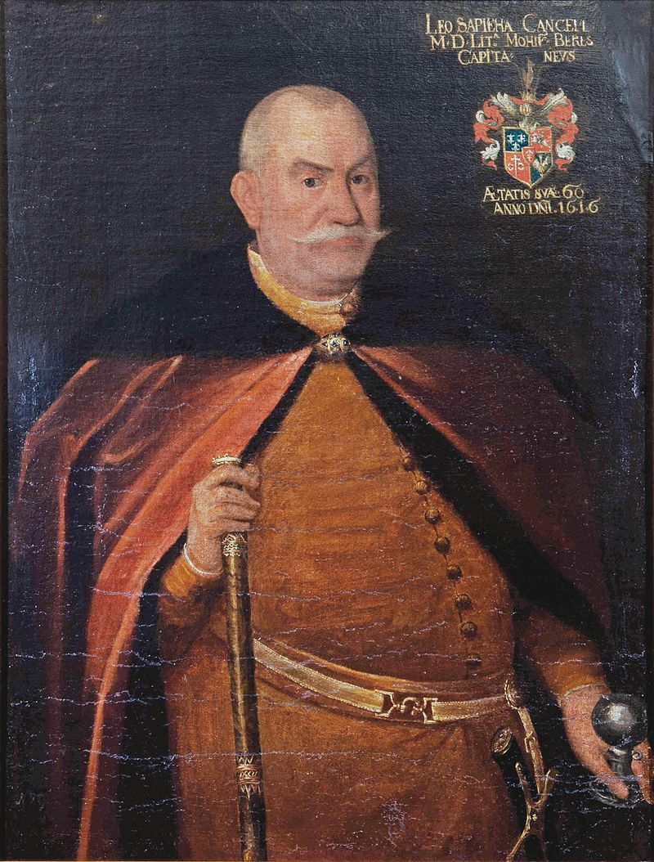
Катажина Тенчинская-Слуцкая. 1580 Лев Сапега

Slide 49
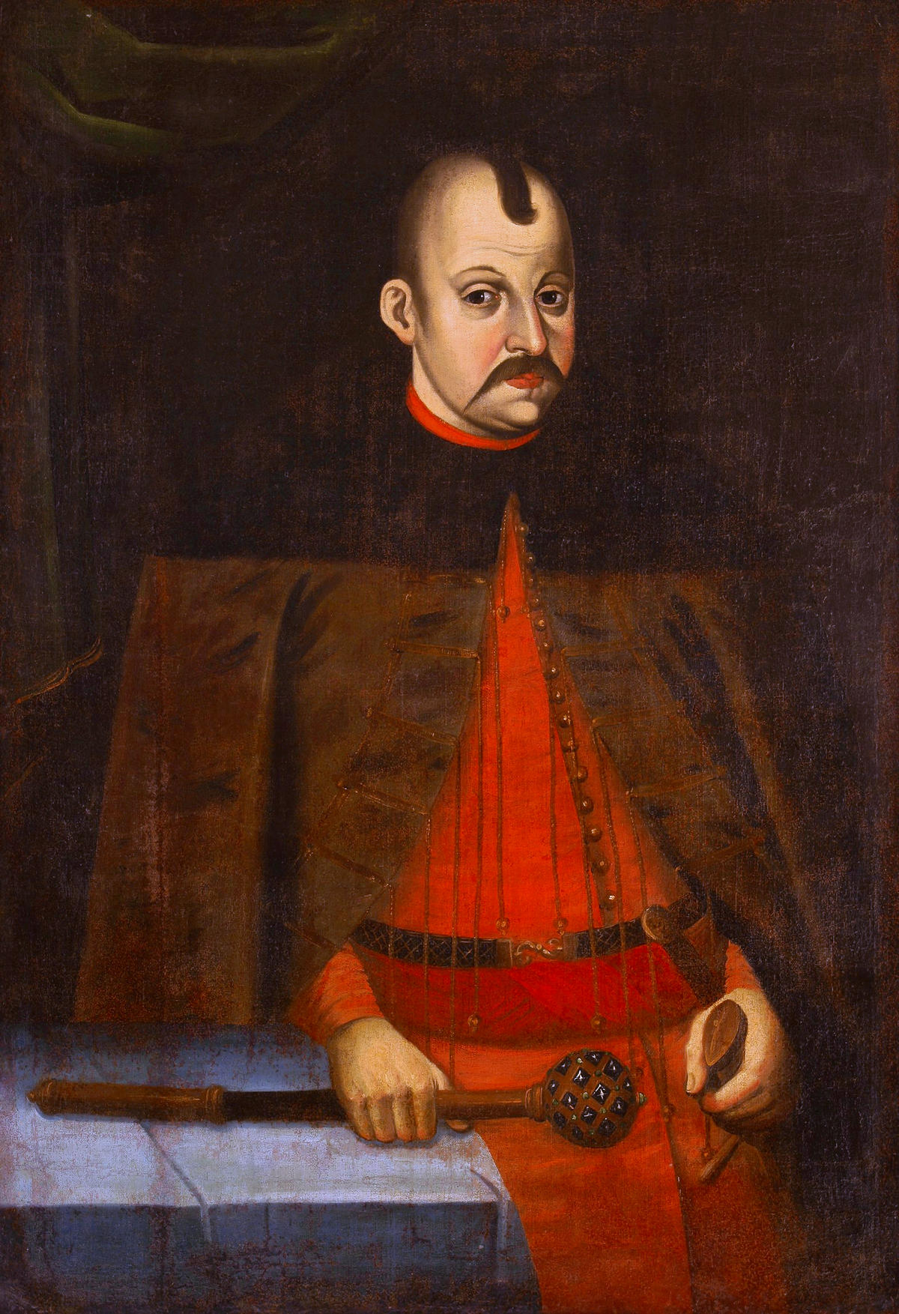
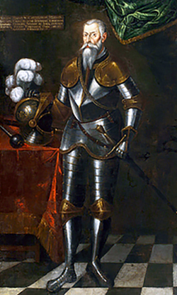
Юрий Геркулес Радзивилл
Альбрехт Владислав Радзивилл

Slide 50
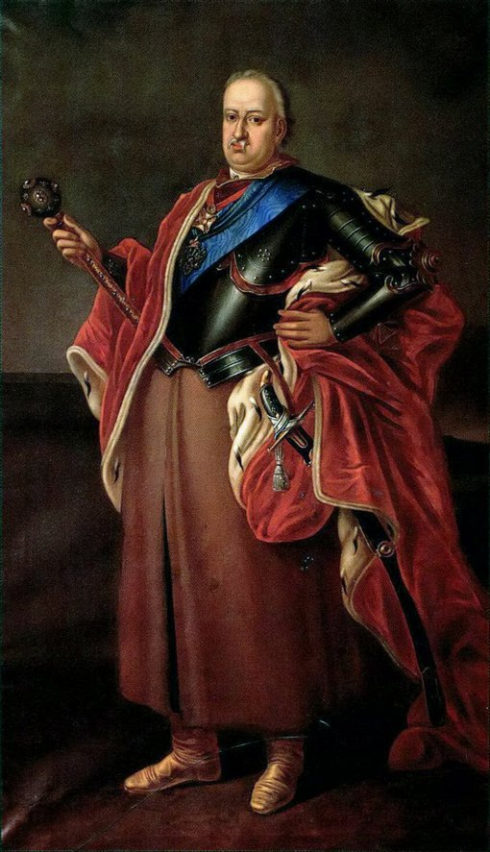


Slide 51
сарматский портрет
В основном преобладал парадный рыцарский , далее следовали портреты донаторский, погребальный. Сарматский портрет изображал знатного шляхтича в богатом рыцарском убранстве. Зачастую в картине присутствовало оружие (меч, копьё), палица, распятие, родовой герб. Портрет, как стиль изобразительного натурализма, давал представление не только об облике человека, но и его среде проживания. В художественном плане зарождалось стремление отражения материальности и объёмности лица и фигуры, хотя светотеневая моделировка оставлась ещё плоскостной.

Slide 52
Характерной формой портрета сарматизма является погребальный (трунный, труменный) портрет ― живописное или скульптурное изображение покойного. Это гробовой портрет (прикрепляемый к гробу), эпитафийный (вешался на стене костёла рядом с декоративным или скульптурным прибавлением), жалобная хоругвь (изображение покойника на ткани, которая укреплялась не древке, как знамя). В XVII―XVIII вв. погребальные портреты в основном писались на листовой меди или по листовому олову. Среди погребальных портретов ― портреты Андрея Завиша, Александра Потея (1678), эпитафия стародубскому Болеславу Биспингу И. Прукнера в (1789), эпитафия из костёла.

Slide 53





Slide 54


Рождество Богоматери

